Slide 1
2022 CIPMM Mentorship Program Programme de mentorat de l’ICAGM 2022

Slide 2
Welcome Mentors Bienvenue aux mentors

Slide 3
Overview Aperçu
The objectives of the mentorship program will align with the development of key competencies and knowledge required for career progression in the field of procurement and material management.
These include, but are not limited to, supporting activities associated with the Certification Program for the Federal Government Procurement and Materiel Management Communities.
Les objectifs du programme de mentorat s’harmonisent avec le perfectionnement de compétences et de connaissances clés nécessaires pour la progression professionnelle dans les domaines de l’approvisionnement et de la gestion du matériel.
Cela comprend, notamment, des activités de soutien associées au Programme de certification de la collectivité des acquisitions et de la gestion du matériel du gouvernement fédéral.

Slide 4
For Mentors Pour les mentors
Role and Responsibilities
Mentors will be assigned 4-5 mentees for the duration of the program.
Mentors are expected to help set long term goals and short term objectives for their mentees.
Recommend additional learning opportunities or create them.
Provide guidance on career development.
Rôle et responsabilités
Les mentors se verront attribués quatre à cinq stagiaires pour la durée du programme.
On s'attend à ce que les mentors aident à établir des objectifs à long terme et à court terme pour leurs stagiaires.
Ils recommandent des possibilités d’apprentissage supplémentaires ou les créent.
Ils fournissent de l’orientation sur le perfectionnement professionnel.

Slide 5
For Mentors Pour les mentors
Role and Responsibilities
Role: share with mentees information about your own career path, as well as provide guidance, motivation, support, and role modeling.
Responsibilities:
Organize monthly meetings.
Be present mentally and physically when meeting with mentees (ignore your Blackberry).
Be prepared to discuss topics of interest to your mentees that will help their career development.
Rôle et responsabilités
Rôle: partager avec les stagiaires des informations sur votre propre cheminement de carrière, ainsi que fournir des conseils, la motivation, le soutien et la modélisation.
Responsabilités:
Organiser des réunions mensuelles.
Soyez présent en esprit ainsi que physiquement lorsque vous rencontrez vos stagiaires (ignorez votre Blackberry).
Préparez-vous à discuter des sujets d'intérêt pour vos stagiaires qui contribueront à leur développement de carrière.

Slide 6
For Mentors Pour les mentors
Benefits
Enhance leadership skills by sharing experiences in the organization.
Learn from the experiences of a new generation.
Enhance your communication and personal skills.
Avantages
Perfectionner les compétences en leadership en partageant ses expériences au sein de l’organisation.
Apprendre des expériences d’une nouvelle génération.
Perfectionner vos compétences personnelles et en communication.

Slide 7
For Mentors Pour les mentors
Benefits
Enhance your experience within the department.
Develop and retain talent in and for your organization.
Create a legacy
Grow your professional networks.
Avantages
Améliorer votre expérience au sein du ministère.
Perfectionner et retenir des talents au sein de votre organisation et pour celle-ci.
Créer un héritage.
Accroître vos réseaux professionnels.

Slide 8
How does the Program Work? Comment le programme fonctionne‑t‑il?
10 month Program (Feb 2022 – Dec 2022)
Mentors and Mentees will be encouraged to meet at least once per month.
Subsequent meetings will be arranged at the convenience of the participants.
Mentors will be assigned 4-5 mentees for the duration of the program.
Programme de sept mois (de février 2022 à décembre 2022)
Les mentors et les stagiaires seront encouragés à se rencontrer au moins une fois par mois.
Les réunions subséquentes seront organisées à la convenance des participants.
Les mentors seront assignés quatre à cinq stagiaires pour la durée du programme.

Slide 9
How does the Program Work? Comment le programme fonctionne‑t‑il?
During the sessions, mentors will:
Identify skills and effective behaviors to help develop and strengthen their mentees;
Increase a mentee’s understanding of the skills required of the upper level positions;
Based on personal experience, provide feedback on the behaviors and attitudes mentees need to acquire in order to demonstrate the competencies of the next level;
Explore innovative approaches in procurement and materiel management.
Pendant les séances, les mentors peuvent :
identifier les compétences et les comportements efficaces pour aider à développer et perfectionner leurs stagiaires;
renforcer la compréhension des stagiaires des compétences pour les postes de niveau supérieur;
Basé sur l’expérience personnelle, fournir des commentaires sur les comportements et attitudes que les stagiaires doivent acquérir afin de démontrer les compétences du prochain niveau;
examiner des approches novatrices de l’approvisionnement et de la gestion du matériel.

Slide 10
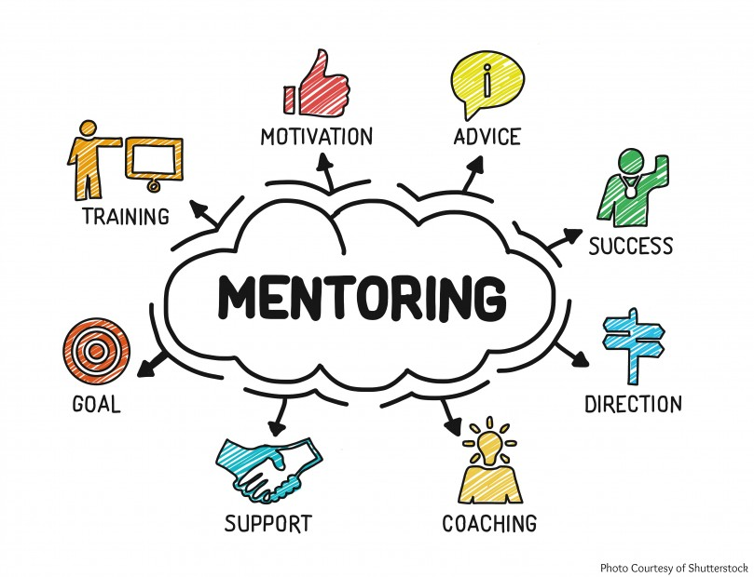
Mentor Model Modèle du mentor
M – Manages the relationship
E – Encourages
N – Nurtures
T - Teaches
O – Offers mutual Respect
R – Responds to Mentees needs
M – Gérer la relation
E – Encourager
N – Éduquer
T - Enseigner
O – Offrir un respect mutuel
R – Répondre aux besoins des stagiaires

Slide 11
Your Responsibilities as a Mentor Vos responsabilités en tant que mentor
Come prepared for the meeting
Set the tone for the meeting
Challenge the mentees
Ensure your mentees feel comfortable
Create mutual trust
Have discussion topics every meeting
Create a network
Venir préparés à la rencontre
Établir l’allure générale pour la rencontre
Mettre les stagiaires au défi
S’assurer que vos stagiaires sont à l’aise
Créer une confiance mutuelle
Avoir des sujets de conversation à toutes les rencontres
Créer un réseau

Slide 12
Key Leadership Competencies Compétences clés en leadership
Create Vision and Strategy
Mobilize People
Uphold Integrity and Respect
Collaborate with Partners and Stakeholders
Achieve Results
Promote Innovation and Guide Change
Créer une vision et une stratégie
Mobiliser les personnes
Préserver l'intégrité et le respect
Collaborer avec les partenaires et les intervenants
Obtenir des résultats
Promouvoir l'innovation et orienter le changement

Slide 13
Key Points that Mentors Should Keep in Mind Points clés que les mentors devraient garder à l’esprit
Notes:
http://www.management-mentors.com/resources/march-2009

Slide 14
1. Facilitate not clone 1. Éduquer et non imiter
Remember that you are sharing your mentee's journey, not yours. By acting more as a facilitator for knowledge, experience, and personal development, you'll avoid the temptation to create another "you" and you'll allow the person to develop into the "who" they want to be.
Rappelez‑vous que vous partagez le cheminement de vos stagiaires, et non le vôtre. Si vous agissez davantage comme un éducateur pour le perfectionnement des connaissances, de l’expérience et personnel, vous éviterez la tentation de créer un autre « vous » et vous permettrez à la personne de se développer en « qui » elle veut être.

Slide 15
2. Uniqueness is important 2. Le caractère unique est important
What makes every mentoring relationship different is the uniqueness of each individual. Recognizing these differences allows us to remain who we are, without creating barriers.
Ce qui différencie chaque relation de mentorat, c’est le caractère unique de chaque personne. Le fait de reconnaître ces différences nous permet de rester nous‑mêmes, sans créer d’obstacles.

Slide 16
3. Consistency is critical 3. L’uniformité est essentielle
Relationships develop through ongoing contact. Keep your commitments to engage on a regular basis. Agree on what will work and do it regularly. This gives the mentee the assurance that you are genuinely interested and that he or she can count on you.
Les relations se développent par des contacts continuels. Respectez vos engagements à participer sur une base régulière. Adoptez les éléments qui fonctionnent et mettez‑les en œuvre régulièrement. Cela donne au stagiaire l’assurance que vous êtes véritablement intéressé et qu’il ou elle peut compter sur vous.

Slide 17
4. Faking it is not making it 4. Faire semblant n’est pas le faire réellement
Genuine and honest feedback is the only credibility that will work in mentoring. If you don't know something or feel uncomfortable about a discussion, share that with your mentee rather than trying to project that you've always got it together.
Perfection is hard to emulate, and your mentee will respect you more when he or she gets to know you as someone who's had disappointments and setbacks.
De la rétroaction authentique et honnête est la seule crédibilité qui fonctionnera dans le mentorat. Si vous ignorez quelque chose ou que vous ne vous sentez pas à l’aise à propos d’une discussion, dites‑le à votre stagiaire plutôt que d’essayer de projeter que tout va bien.
La perfection est difficile à simuler et votre stagiaire vous respectera davantage lorsqu’il ou elle apprendra à vous connaître comme étant une personne qui a connu des déceptions et des revers.

Slide 18
5. Empower rather than solve 5. Responsabiliser plutôt que résoudre
Because mentors are often in a managerial or leadership role, they are problem solvers. The tendency is to take this skill directly into the mentoring relationship and provide solutions.
A mentor should be empowering the mentee to arrive at their own solutions. As the old adage says: "You can provide a fish and feed someone for the day or teach them how to fish and feed them forever".
Parce que les mentors occupent souvent un rôle de gestion ou de leadership, ils sont des agents de solution. La tendance est d’apporter cette compétence directement dans la relation de mentorat et de fournir des solutions.
Un mentor devrait donner les moyens au stagiaires de renforcer l’autonomie afin qu’ils parviennent à trouver leurs propres solutions. Comme le dit ce vieux dicton : « Apportez un poisson à quelqu’un et vous le nourrirez pour une journée, mais apprenez‑lui à pêcher et vous le nourrirez pour l’éternité.

Slide 19
6. You are not responsible - you have shared responsibility 6. Vous n’êtes pas responsable – vous avez des responsabilités partagées
Mentors feel responsible for their mentee. This is fine if you understand that to mean that you should act responsibly, but this should not go so far as to believe that you are primarily responsible for your mentee's success.
It is a shared responsibility. However, the mentee bears the larger portion since it's up to him or her to act on what is discussed during the mentoring relationship.
Les mentors se sentent responsables de leurs stagiaires. C’est correct si vous comprenez que cela signifie que vous devriez agir de manière responsable, mais cela ne devrait pas aller aussi loin que de croire que vous êtes principalement responsable de la réussite de votre stagiaire.
Il s’agit d’une responsabilité partagée. Par contre, le stagiaire est responsable d’une grande partie puisque c’est sa responsabilité d’agir en fonction de ce qui a été discuté pendant la relation de mentorat.

Slide 20
7. Appreciate what you're giving 7. Appréciez ce que vous donnez
In an effort to be helpful, mentors often feel they never give enough. This can lead to your missing out on a real benefit for you in mentoring: seeing how helpful you have been.
Afin d’être utiles, les mentors ont souvent le sentiment qu’ils ne donnent pas assez. Cela peut faire en sorte que vous ratez un avantage réel du mentorat : voir à quel point vous avez été utile.

Slide 21
7. Appreciate what you're giving 7. Appréciez ce que vous donnez
The best way to learn what you have contributed is to ask the person most directly affected-your mentee. Asking will do two things.
First, it will provide you with valuable information about what you've given.
Second, it will allow the mentee to be aware of this and to be appreciative.
Le meilleur moyen d’apprendre que vous avez contribué est de demander à la personne la plus touchée – votre stagiaire. Poser la question accomplira deux choses.
Premièrement, cela vous fournira de précieux renseignements à propos de ce que vous avez donné.
Deuxièmement, cela permettra au stagiaire d’être au courant de ce fait et de l’apprécier.

Slide 22
8. It’s not coaching; it’s mentoring 8. Ce n’est pas de l’encadrement, c’est du mentorat
Mentors certainly coach in areas of skill development and knowledge acquisition, but mentoring is more than that. It's about having a personal relationship with a mentee that moves beyond coaching to discussing who the person is and what his or her dreams and aspirations are.
Share the dreams. Share the journey. Don't mistake the advice for the journey.
Les mentors font certainement de l’encadrement dans certains domaines du perfectionnement des compétences et de l’acquisition des connaissances, mais le mentorat va beaucoup plus loin. C’est d’avoir une relation personnelle avec un stagiaire qui va au‑delà de l’encadrement en discutant de l’identité de la personne ainsi que de ses rêves et de ses aspirations.
Partagez les rêves. Partagez le cheminement. Ne confondez pas les conseils avec le cheminement.

Slide 23
9. Honour your limits and boundaries 9. Honorez vos limites
It is never healthy for any of us to give without limits. You have a right to your own boundaries, such as how frequently you can meet/communicate, areas of discussion that may be off limits, contacts you don't want to share.
State those clearly to your mentee so that he or she will respect them.
Ask your mentee to do the same so that both of you gain a mutual understanding of the boundaries in your relationship.
Ce n’est jamais sain pour quiconque de donner sans limites. Vous avez le droit à vos propres limites, comme la fréquence des rencontres et des communications, les sujets de discussion qui peuvent être interdits, les contacts que vous ne voulez pas partager.
Dites‑le clairement à votre stagiaire afin qu’il ou elle le respecte.
Demandez à votre stagiaire de faire de même afin que vous puissiez acquérir une compréhension mutuelle des limites de votre relation.

Slide 24
10. Listening is hard, but giving advice is easy 10. Écouter, c’est difficile, mais donner des conseils, c’est facile
We could all use more listeners in the world. We are all more prone to commenting or giving advice without first truly listening to the issue being presented.
How do you listen? By asking good, open-ended questions and letting the other person speak.
The other advantage to asking good questions and listening is that it gets you out of the "I'll solve this problem" to "I'm facilitating this conversation to arrive at a solution that the mentee thinks is best."
Nous pourrions tous profiter du fait d’avoir plus de personnes à l’écoute dans le monde. Nous sommes tous portés à fournir nos commentaires ou à donner des conseils sans avoir d’abord vraiment écouté l’enjeu présenté.
Comment écoutez‑vous? En posant de bonnes questions ouvertes et en laissant l’autre personne parler.
L’autre avantage à poser de bonnes questions et à écouter, c’est de vous sortir des « Je vais résoudre ce problème » pour aller vers « J’engage cette conversation afin d’arriver à une solution que le stagiaire pense qui est la meilleure. »

Slide 25
Thank you! Merci!
More information can be found on the CIPMM Website: www.cipmm-icagm.ca
Key points retrieved from: http://www.management mentors.com/resources/march-2009
Vous trouverez de plus amples renseignements sur le site Web de l’ICAGM : www.cipmm-icagm.ca
Principaux points provenant du site Web suivant:
(disponible en anglais seulement)
http://www.management-mentors.com/resources/march-2009

Slide 26
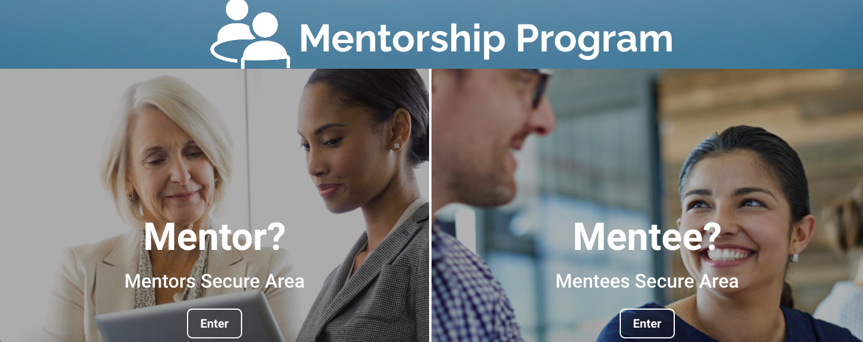
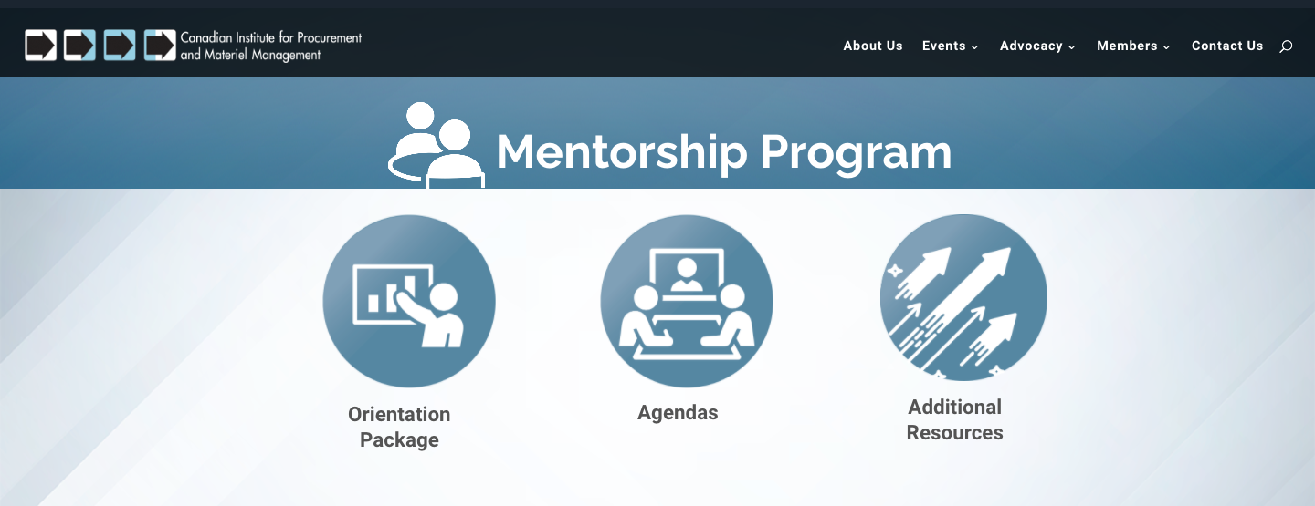
Username / Nom d’utilisateur:
CIPMMmentor
Password / Mot de passe:
MentorsRock

Slide 27
CIPMM Mentorship Program – Forms
Programme de mentorat de l’ICAGM - Formulaires

